Slide 1
第八章 磁盘存储器的管理

Slide 2
文件存储空间分配的有关问题
从逻辑组织的角度看，文件由若干记录构成；
从物理组织的角度看，文件由若干数据块组成.
操作系统或文件管理系统负责为文件分配和管理数据块。
如何划分磁盘空间？
如何为一个新建文件分配空间？
如何为一个已存在的文件增加存储空间？
用什么数据结构记载文件已分配到的数据块和空闲数据块？

Slide 3
8.1 外存的组织方式
在为文件分配外存空间时所要考虑的主要问题是：
  怎样才能有效地利用外存空间和如何提高对文件的访问速度。
目前，常用的外存分配方法有:
  连续分配
  链接分配
  索引分配

Slide 4
8.1.1.连续分配
连续分配(Continuous Allocation)要求为每一个文件分配一组相邻接的盘块。一组盘块的地址定义了磁盘上的一段线性地址。
把逻辑文件中的数据顺序地存储到物理上邻接的各个数据块中，这样形成的物理文件可以进行顺序存取。
优点：简单、容易实现。

Slide 5
连续分配
文件分配表中为每个文件建立一个表项，其中记载文件的第一个数据块地址及文件长度。
对于顺序文件，连续读/写多个数据块内容时，性能较好。能很快检索文件中的一个数据块。
例如，如果一个文件的第一个数据块的序号为x，需要检索文件的第y块，则该数据块在外存中的位置为x+y-1。

Slide 6
FILE1
文件分配表
0
1
2
3
4
5
文件名
起始块号
文件长度
FILE2
6
7
8
9
10
11
FILE1
1
4
FILE2
9
9
12
13
14
15
16
17
FILE3
20
4
FILE3
18
19
20
21
22
23
FILE4
31
5
…
…
…
24
25
26
27
28
29
FILE4
30
31
32
33
34
35
图 磁盘空间的连续分配

Slide 7
连续分配的主要优点：
  （1）顺序访问容易。
  (2) 顺序访问速度快。
连续分配的主要缺点：
  （1）要求有连续的存储空间。
  (2) 必须事先知道文件的长度。

Slide 8
连续分配存在的问题
  该分配方案可能会导致磁盘碎片，严重降低外存空间的利用率。
  解决方法之一，系统定期或不定期采用紧凑技术，将小分区合并为大的、连续分区，将文件占用空间合并在一起。

Slide 9
FILE1
文件分配表
0
1
2
3
4
5
文件名
起始块号
文件长度
FILE2
6
7
8
9
10
11
FILE1
0
4
FILE3
FILE2
4
9
12
13
14
15
16
17
FILE3
13
4
FILE4
18
19
20
21
22
23
FILE4
17
5
…
…
…
24
25
26
27
28
29
30
31
32
33
34
35
图 磁盘 连续分配（紧凑以后）

Slide 10
8.1.2.链接组织方式
如果在将一个逻辑文件存储到外存上时，并不要求为整个文件分配一块连续的空间，而是可以将文件装到多个离散的盘块中。
采用链接分配方式时，可通过在每个盘块上的链接指针，将同属于一个文件的多个离散的盘块链接成一个链表，把这样形成的物理文件称为链接文件。

Slide 11
1）．隐式链接
在采用隐式链接分配方式时，在文件目录的每个目录项中，都须含有指向链接文件第一个盘块和最后一个盘块的指针。

Slide 12
图 磁盘空间的隐式链接式分配

Slide 13
1）．隐式链接
隐式链接分配方式的主要问题在于：
  它只适合于顺序访问，它对随机访问是极其低效的。
如果要访问文件所在的第i个盘块，则必须先读出文件的第一个盘块……，就这样顺序地查找直至第i块。

Slide 14
2）．显式链接
这是指把用于链接文件各物理块的指针，显式地存放在内存的一张链接表中。该表在整个磁盘仅设置一张(文件分配表)。
文件的第一个盘块号，作为文件地址被填入相应文件的FCB 的“物理地址”字段中。

Slide 15
2）．显式链接
由于查找记录的过程是在内存中进行的，因而不仅显著地提高了检索速度，而且大大减少了访问磁盘的次数。
由于分配给文件的所有盘块号都放在该表中，故把该表称为文件分配表FAT (File Allocation Table)。

Slide 16
8.1.3. 索引组织方式
1）. 单级索引分配
链接分配方式虽然解决了连续分配方式所存在的问题， 但又出现了另外两个问题， 即：
  (1) 不能支持高效的直接存取。要对一个较大的文件进行直接存取，须首先在FAT中顺序地查找许多盘块号。

Slide 17
(2) FAT需占用较大的内存空间。
由于一个文件所占用盘块的盘块号是随机地分布在FAT中的，因而只有将整个FAT 调入内存，才能保证在FAT 中找到一个文件的所有盘块号。

Slide 18
1）单级索引分配
索引分配能解决连续分配和链接分配存在的诸多问题。
原理：
  为每个文件分配一个索引块(表)，用于记录分配给该文件的所有盘块号，因而该索引块就是一个含有许多盘块号的数组。
  在建立一个文件时，只需在为之建立的目录项中填上指向该索引块的指针。

Slide 19
文件分配表
文件名
索引块号
FILE1
FILE1
23
0
1
2
3
4
5
…
…
6
7
8
9
10
11
12
13
14
15
16
17
3
10
27
29
15
18
19
20
21
22
23
24
25
26
27
28
29
30
31
32
33
34
35
图 基于数据块分区的索引分配

Slide 20
优点：：
  索引分配方式支持直接访问，可直接从索引块中找到某个盘块的盘块号；
存在的问题：
  可能要花费较多的外存空间。每当建立一个文件时，便须为之分配一个索引块。
  对于小文件如果采用这种方式，索引块的利用率将是极低的。

Slide 21
2．多级索引分配
当 OS为一个大文件分配磁盘空间时，会增加许多索引块。
显然，当文件太大，当一个索引块 已经装满时 ，需要再增加一个索引块，并将以后继续为之分配的盘块号记录其中，再通过连接指针将所有的索引块连起来。当索引块太多时，这种方法是低效的。
解决办法：多级索引分配方式。

Slide 22
两级索引分配
=

Slide 23
2．两级索引分配
优点：大大加快了对大型文件的查找速度。
缺点：在访问一个盘块时，其所需要启动磁盘的次数随着索引级数的增加而增多。即使对于小文件也如此。

Slide 24
综合举例
设文件系统采用两级索引分配方式，如果每个
磁盘块的大小为1KB，每个盘块号占4B，则单
个文件的最大长度是多少？
解：每个盘块可有1KB/ 4B=256个索引项，则
两级索引下单个文件最大长度：
256*256*1KB=64MB
如果盘块大小为4KB，则两级索引所允许的最大文件长度可达到4GB。

Slide 25
3. 增量式索引分配
UNIX System V的组织方式
  在UNIX System V的索引结点中设有13个地址项，即i.addr(0)～i.addr(12) 。
  (1) 直接地址 direct blocks
  (2) 一次间接地址 single indirect
  (3) 多次间接地址
  double indirect or triple indirect

Slide 26
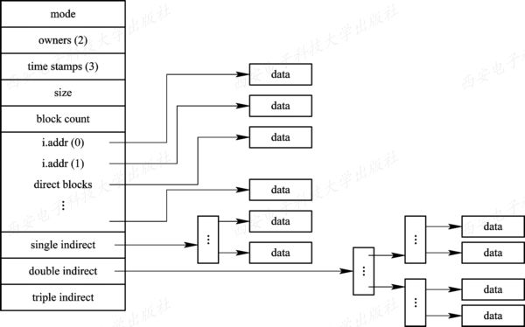
混合索引方式
存放文件数据所在盘块的盘块号。如果盘块大小为4K，大小小于40K时，可直接读取文件
一级索引分配。
可存放1K个盘块，允许文件长达4MB。
i.addr (9)
i.addr (10) single indirect
i.addr (11) double indirect
i.addr (12) triple indirect
相当于两级索引分配方式。文件最大长度可达4GB。
FCB
Notes:
假设每个盘块大小4KB， 每个盘块号占4个字节

Slide 27
8.1.4 FAT文件系统、NTFS文件系统
1．磁盘卷
在FAT文件系统中引入“卷”的概念，作为管理磁盘的最大单位 。
将一个物理磁盘分成四个逻辑磁盘，每个逻辑磁盘就是一个卷(也称为分区)，也就是说每个卷都是一个能够被单独格式化和使用的逻辑单元，供文件系统分配空间时使用。一个卷中包含了文件系统信息、一组文件以及空闲空间.
每个卷都专门划出一个单独区域来存放自己的目录和FAT表，以及自己的逻辑驱动器字母。

Slide 28
2.簇
FAT文件系统格式化的盘卷以簇为单位进行分配。
簇的概念 ——簇是一组连续的扇区，在FAT中它是作为一个虚拟扇区，簇的大小一般是2n
(n 为整数)个盘块，在分配磁盘时 以簇为单位进行分配。
例如，以FAT12为例，当一个簇仅有一个扇区时，磁盘的最大容量为8 MB（4096*（512B）*4（个分区））；

Slide 29
FAT12、FAT16
FAT12的文件分配表最多有4096个表项，最多只能将一个磁盘分区分为4096 个簇。
FAT16最大表项数将增至65536 （2¹⁶）个，因此一个磁盘分区具有65536个簇。在FAT16 的每个簇中可以有的盘块数为4、8、16、32 直到64，由此得出FAT16 可以管理的最大分区空间为2¹⁶ × 64 × 512 = 2048 MB。

Slide 30
问题
当磁盘容量迅速增加时，如果再继续使用FAT16，由此所形成的簇内碎片所造成的浪费也越大。
例如，当要求磁盘分区的大小为8 GB时，则每个簇的大小达到128 KB，这意味着内部零头最大可达到128 KB。
。一般而言，对于1～4 GB的硬盘来说，大约会浪费10％～20％的空间。
为了解决这一问题，微软推出了FAT32。

Slide 31
FAT32
为了减少簇内零头，也就应当增加FAT 表的长度，因此从FAT16增加到FAT32。
FAT 表可以表示4 294 967 296（2 ³²） 项
这样就允许在FAT32 中采用较小的簇，FAT32 的每个簇都固定为4 KB，即每簇用8 个盘块代替FAT16的64 个盘块，每个盘块仍为512字节。
FAT32 分区格式可以管理的单个最大磁盘空间大到4 KB×2³² = 2 TB。

Slide 32
对比
FAT32 比FAT16 支持更小的簇和更大的磁盘容量，这就大大减少了磁盘空间的浪费，使得 FAT32 分区的空间分配更有效率。
但是FAT 32要求一个卷至少有65537个簇，所以FAT 32不支持容量小于 512MB的分区。

Slide 33
8.1.4 NTFS的文件组织方式
NTFS(New Technology File System)是一个专门为Windows NT开发的、全新的文件系统，并适用于Windows 2000/XP/2003。

Slide 34
NTFS文件系统特征
NTFS具有许多新的特征：簇的大小可由格式化命令按照磁盘容量来确定，可为512B，1KB，…最大到64KB ；如小硬盘 （小于 512MB ），默认簇大小为512字节 ，大多数情况下一个簇 为4KB。
为每个卷设置一张主控文件表MFT，卷中每个文件作为一条记录在MFT中占有一行。
其次，在NTFS中可以很好地支持长文件名，单个文件名限制在255 个字符以内，全路径名为32 767 个字符；
第三，具有系统容错功能，即在系统出现故障或差错时，仍能保证系统正常运行，
NTFS还提供了文件加密、文件压缩等功能。

Slide 35
作业
请查询资料学习Linux中的Ext2、ext3、ext4文件系统如何对磁盘中的文件进行存储和管理的？

Slide 36
8.2 文件存储空间的管理
文件管理要解决的重要问题之一：如何为新创建的文件分配存储空间。
存储空间的基本分配单位是磁盘块。
其分配方法与内存的分配有许多相似之处，即同样可采取连续分配方式或离散分配方式。
系统应为分配存储空间而设置相应的数据结构；其次，系统应提供对存储空间进行分配和回收的手段。

Slide 37
文件存储空间的管理方法：
  空闲分区表
  空闲链表法
  位示图

Slide 38
1.空闲分区表
空闲表法属于连续分配方式，为每个文件分配一块连续的存储空间。
系统也为外存上的所有空闲区建立一张空闲表，每个空闲区对应于一个空闲表项，其中包括表项序号、该空闲区的第一个盘块号、该区的空闲盘块数等信息。见表 :

Slide 39
1.空闲分区表
适合于可变大小分区的连续分配方式。
为文件分配存储空间的步骤：
  首先顺序查找空闲分区表中的各个表项，直至找到第一个大小适合的空闲分区。
  然后，将该分区分配给文件，同时修改空闲分区表，删除相应表项。
当删除文件释放出空间时，系统回收其存储空间，合并相邻空闲分区.

Slide 40
1.空闲分区表
实现简单。对于最佳适应分配算法，可以将各空闲分区按照（长度）从小到大的顺序进行排列，再利用有效的查找算法，能很快找到需要大小的空闲分区。
但是，当存储空间中的空闲分区分布较分散且数量较多时，空闲分区表将会很大。需要很大的内存空间，会降低空闲分区表的检索速度。

Slide 41
1.空闲分区表
对交换分区一般都采用连续分配方式。
对于文件系统，当文件较小(1～4个盘块)时，仍采用连续分配方式，为文件分配相邻接的几个盘块；
当文件较大时，便采用离散分配方式。

Slide 42
2. 空闲链表法
用专门的空闲分区表登记空闲分区信息会浪费一定的存储空间，而且不适合登记分散且数目很多的空闲分区。
不利于基于存储块的链接文件和索引文件的存储空间分配。
空闲链表法是将所有空闲盘区拉成一条空闲链。根据构成链所用基本元素的不同，可把链表分成两种形式：
  空闲盘块链
  空闲盘区链

Slide 43
1）空闲盘块链
(1) 将磁盘上的所有空闲空间，以盘块为单位拉成一条链。
当因创建文件而请求分配存储空间时：
  系统从链首开始，依次摘下适当数目的空闲盘块分配给用户。
当用户因删除文件而释放存储空间时：
  系统将回收的盘块依次插入空闲盘块链的末尾。
这种方法的优点：用于分配和回收一个盘块的过程非常简单.

Slide 44
2) 空闲盘区链
将磁盘上的所有空闲盘区(每个盘区可包含若干个盘块)拉成一条链。
在每个盘区上含有用于指示下一个空闲盘区的指针和能指明本盘区大小(盘块数)的信息。
分配盘区的方法与内存的动态分区分配类似，通常采用首次适应算法。
在回收盘区时，同样也要将回收区与相邻接的空闲盘区相合并。

Slide 45
2) 空闲盘区链
为了提高对空闲盘区的检索速度，可以采用显式链接方法，亦即，在内存中为空闲盘区建立一张链表。
每个分区结点内容：起始盘块号、盘块数、指向下一个空闲盘区的指针。
head
0
1
5
4
18
2
24
7
…
…
…
∧
表 空闲分区链表

Slide 46
2) 空闲盘区链: 问题
一段时间以后，可能会使空闲分区链表中包含太多小分区，使文件分配到的存储空间过分离散。
删除一个由许多离散小分区组成的文件时，将回收的小分区链接到空闲分区链表中需要很长时间。
若一个文件申请连续存储空间，则需要花费较长的时间查找相邻的空闲分区。
因此，这种空闲空间组织方法适合于非连续存储文件。

Slide 47
3）.位示图
利用二进制位0、1表示存储空间中存储块的使用状态。
  空闲分区:0，
  已分配分区:1。
磁盘上的所有盘块都有一个二进制位，由所有盘块所对应的位构成一个集合，称为位示图。
通常可用m × n 个位数来构成位示图，并使m × n等于磁盘的总块数。
位示图也可描述为一个二维数组map：
  Var map: array of bit；

Slide 48
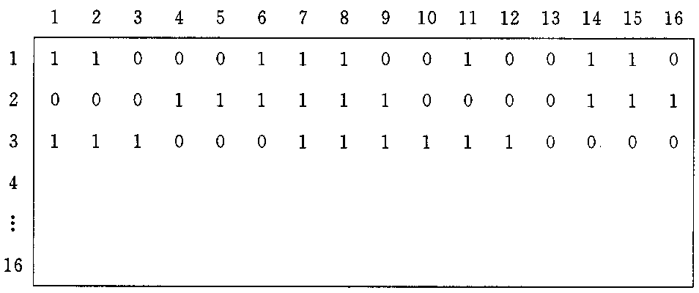
3）.位示图
（1）．位示图描述

Slide 49
（2）盘块的分配
根据位示图进行盘块分配时，可分三步进行：
(1) 顺序扫描位示图，从中找出一个或一组其值为“0”的二进制位(“0”表示空闲时)。
(2) 将所找到的一个或一组二进制位转换成与之相应的盘块号。
假定找到的其值为“0”的二进制位位于位示图的第i 行、第j列，则其相应的盘块号应按下式计算：
  b = n(i- 1) + j (n为行数)
(3) 修改位示图，令map[i,j]=1。

Slide 50
（3）．盘块的回收
盘块的回收分两步：
(1) 将回收盘块的盘块号转换成位示图中的行号和列号。转换公式为：
  i = (b - 1)DIV n + 1
  j = (b - 1)MOD n + 1
(2) 修改位示图。令map[i,j] =0。

Slide 51
位示图 优点
可以容易地找到一个或一组连续的空闲分区。
例如，我们需要找到8个相邻接的空闲盘块，这只需在位示图中找出8个其值连续为“0”的位即可。

Slide 52
位示图 缺点
很难一次性将该位示图全部装入内存。
即使内存足够大，可以存放全部或绝大部分位示图数据，搜索一个很大的位示图将会降低文件系统的性能。

Slide 53
4）成组链接法
A. 空闲盘块的组织
  将磁盘所有空闲盘块分组；
  设置空闲盘块号栈，存放当前可用的一组空闲盘块的盘块号(最多100个号)，和栈中尚有的空闲盘块总数N；
  后一组的所有盘块号以及盘块总数登记在前一组的第一个盘块中……依次类推，组与组之间形成链接关系；
  最后一组少登记一个盘块号，多登记一个空闲盘块链的结束标志。

Slide 54
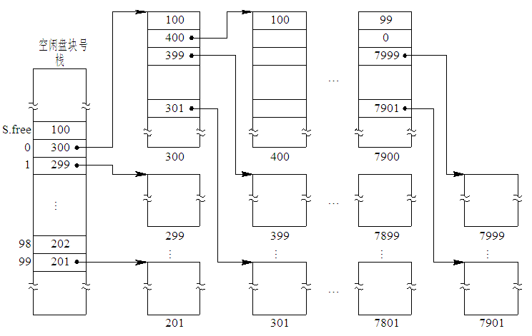
成组链接法示意

Slide 55
2）空闲盘块的分配
首先检查空闲盘块号栈是否上锁，如未上锁，从栈顶取出一空闲盘块号，分配与之对应的盘块给用户，将栈顶指针下移一格
若该盘块号已是栈底，即S.free(0)，这是当前栈中最后一个可分配的盘块号

Slide 56
由于在该盘块号所对应的盘块中记有下一组可用的盘块号，调用磁盘读过程将栈底盘块号所对应盘块的内容读入栈中，作为新的盘块号栈的内容，并把原栈底对应的盘块分配出去
分配一相应的缓冲区作为该盘块的缓冲区
最后，把栈中的空闲盘块数减1并返回

Slide 57
3）空闲盘块的回收
调用盘块回收过程进行回收：将回收盘块
的盘块号记入空闲盘块号栈的顶部，并执行
空闲盘块数加1操作
当栈中空闲盘块号数目已达100时，表示栈
已满，便将现有栈中的100个盘块号，记入
新回收的盘块中，再将其盘块号作为新栈底

Slide 58
8.3 提高磁盘I/O速度的途径
8.3.1 磁盘高速缓存
目前，磁盘的I/O 速度远低于对内存的访问速度，通常要低上4～6 个数量级。因此，磁盘的I/O 已成为计算机系统的瓶颈。
于是，人们便千方百计地去提高磁盘I/O 的速度，其中最主要的技术便是采用磁盘高速缓存(Disk Cache)。

Slide 59
Disk Cache 工作原理
当用户进程请求从磁盘读入一个扇区时，系统首先在disk cache中寻找该扇区的副本
- 如果能够找到，那么系统将从disk cache中取出该扇区的副本并返给用户进程；
- 否则，系统首先从磁盘上读入该扇区并在disk cache中为其建立一个副本，然后将该副本返给用户进程。
当用户进程请求修改磁盘的一个扇区时，系统同样首先在disk cache中寻找该扇区的副本
- 如果能够找到，那么系统将根据用户进程的请求修改该扇区的副本；
- 否则，系统同样首先从磁盘上读入该扇区并在disk cache中为其建立一个副本，然后根据用户进程的请求修改该副本。

Slide 60
1）磁盘高速缓存的实现形式
指利用内存中的存储空间，来暂存从磁盘中读出的一系列盘块中的信息。高速缓存在内存中可分成两种形式：
  第一种是在内存中开辟一个单独的存储空间来作为磁盘高速缓存，其大小是固定的；
  第二种是把所有未利用的内存空间变为一个缓冲池，供请求分页系统和磁盘I/O时(作为磁盘高速缓存)共享。此时高速缓存的大小，显然不再是固定的。

Slide 61
2）数据交付方式
系统可以采取两种方式， 将数据交付给请求进程：
(1) 数据交付。这是直接将高速缓存中的数据， 传送到请求者进程的内存工作区中。
(2) 指针交付。只将指向高速缓存中某区域的指针， 交付给请求者进程。
后一种方式由于所传送的数据量少，因而节省了数据从磁盘高速缓存存储空间到进程的内存工作区的时间。

Slide 62
3）置换算法
如同请求调页(段)一样，在将磁盘中的盘块数据读入高速缓存时，同样会出现因高速缓存中已装满盘块数据而需要将该数据先换出的问题。
因此必然存在着采用哪种置换算法的问题。较常用的置换算法仍然是最近最久未使用算法LRU、最近未使用算法NRU及最少使用算法LFU等。

Slide 63
4）周期性地写回磁盘
在UNIX系统中专门增设了一个修改(update)程序， 使之在后台运行，该程序周期性地调用一个系统调用SYNC。
SYNC的主要功能是强制性地将所有在高速缓存中已修改的盘块数据写回磁盘。一般是把两次调用SYNC的时间间隔定为30 s。

Slide 64
5）磁盘高速缓存的特点
容量较大；
常存储全局范围、经常访问的重要数据：文件系统的目录、文件分配表、索引块等；
对于高档的服务器而言，大的硬件缓存更能提高磁盘I/O的性能。但是，若磁盘机和磁盘控制器上没有缓存，那么，就需要依靠磁盘高速缓存的作用。

Slide 65
8.3.2 提高磁盘I/O速度的其它方法
1 ).提前读(Read-Ahead)
2).延迟写
3).优化物理块的分布
4).虚拟盘

Slide 66
1 ).提前读(Read-Ahead)
预先读方式，即在读当前块的同时，还要求将下一个盘块(提前读的块)中的数据也读入缓冲区。
当下一次要读该盘块中的数据时，便可直接从
缓冲区中取得下一盘块的数据，而不需再去启动磁盘I/O，从而提高了磁盘I/O 的速度。
“提前读”功能已被广泛采用，如在UNIX 系统、OS/2，以及在3 Plus 和Netware等的网络OS中，都已采用该功能。

Slide 67
2).延迟写
延迟写是指在缓冲区A中的数据，本应立即写回磁盘，但考虑到此数据在不久之后可能还会再被本进程或其它进程访问(共享资源)，因而并不立即将该缓冲区A 中的数据写入磁盘，而是将它挂在空闲缓冲区队列的末尾。
随着空闲缓冲区的使用，缓冲区也缓缓往前移动，直至移到空闲缓冲队列之首。

Slide 68
2).延迟写
当再有进程申请到该缓冲区时，才将该缓冲区中的数据写入磁盘，而把该缓冲区作为空闲缓冲区分配出去。
当该缓冲区A仍在队列中时，任何访问该数据的进程，都可直接读出其中的数据而不必去访问磁盘。这样，又可进一步减小等效的磁盘I/O时间。
“延迟写”功能已在UNIX系统、OS/2等OS中被广泛采用。，“延迟写”功能已在UNIX系统、OS/2等OS中被广泛采用。

Slide 69
3).优化物理块的分布
另一种提高磁盘I/O 速度的重要措施是优化文件物理块的分布，使磁头的移动距离最小。
对文件盘块位置的优化，应在为文件分配盘块时进行。
措施：尽量将同属于一个文件的盘块安排在同一条磁道上或相邻的磁道上。

Slide 70
若将分散到多个柱面或磁道上的文件进行类似内存分配过程中的碎片整理（紧凑），使这些文件在物理上连续存储，则能提高文件的读/写性能，减少寻道时间和平均旋转延迟，从而提高整个系统效的效率，减少磁盘的机械损耗。
因此，人们经常使用MS-DOS、Windows等操作系统提供的磁盘碎片整理功能，以提高系统工作效率。

Slide 71
4）虚拟盘
所谓虚拟盘，是指利用内存空间去仿真磁盘，又称为RAM 盘。

Slide 72
8.3.3 廉价磁盘冗余阵列
廉价磁盘冗余阵列(RAID，Redundant Array of Inexpensive Disk)是1987 年由美国加利福尼亚大学伯克莱分校提出的，现在已开始广泛地应用于大、中型计算机系统和计算机网络中。
思想：利用一台磁盘阵列控制器，来统一管理和控制一组(几台到几十台)磁盘驱动器，组成一个高度可靠的、快速的大容量磁盘系统。

Slide 73
一组可以并行工作的磁盘所构成的磁盘阵列
在磁盘子系统中执行的或者在主机系统中执行的磁盘阵列管理软件。
  磁盘阵列管理软件把逻辑上连续的一组数据交叉分布存储在磁盘阵列中的各个磁盘上。

Slide 74
1. 并行交叉存取
在该系统中，有多台磁盘驱动器，系统将每一盘块中的数据分为若干个子盘块数据，再把每一个子盘块的数据分别存储到各个不同磁盘中的相同位置上。
当要将一个盘块的数据传送到内存时，采取并行传输方式，将各个盘块中的子盘块数据同时向内存中传输，从而使传输时间大大减少。
图 磁盘并行交叉存取方式

Slide 75
例如，在存放一个文件时的方法：
  可将该文件中的第一个数据子块放在第一个磁盘驱动器上；
  将文件的第二个数据子块放在第二个盘上；……；
  将第N 个数据子块，放在第N个驱动器上。
  以后在读取数据时，采取并行读取方式，即同时从第1～N个数据子块读出数据，这样便把磁盘I/O 的速度提高了N-1 倍。

Slide 76
逻辑磁盘
物理磁盘0
物理磁盘1
物理磁盘2
物理磁盘3
条带0
条带0
条带1
条带2
条带3
条带1
条带4
条带5
条带6
条带7
条带2
条带8
条带9
条带10
条带11
条带3
条带12
条带13
条带14
条带15
条带4
条带5
条带6
条带7
磁盘阵列
管理软件
条带8
条带9
条带10
条带11
条带12
条带13
条带14
条带15

Slide 77
  如果磁盘阵列管理软件在主机系统中执行，则属软件实现的RAID；
  如果磁盘阵列管理软件在磁盘子系统中执行，则属硬件实现的RAID，相应的硬件称为RAID控制器或RAID卡。
  采用RAID控制器方案的成本较高，但其效率高，不增加主机负担。此类RAID技术对主机完全透明，在主机看来，RAID就是一个容量大、速度快、可靠性高的磁盘。

Slide 78
2. RAID的分级
RAID 0级：本级仅提供了并行交叉存取。
优点：虽能有效地提高磁盘I/O 速度。
缺点：并无冗余校验功能，致使磁盘系统的可靠性不好。只要阵列中有一个磁盘损坏，便会造成不可弥补的数据丢失，故较少使用。
(2) RAID 1级：它具有磁盘镜像功能
例如，当磁盘阵列中具有8 个盘时，可利用其中4 个作为数据盘，另外4 个作为镜像盘，在每次访问磁盘时，可利用并行读、写特性，将数据分块同时写入主盘和镜像盘。
优点：比传统的镜像盘速度快，
缺点：但其磁盘容量的利用率只有50%，它是以牺牲磁盘容量为代价的。

Slide 79
(3) RAID 3级。这是具有并行传输功能的磁盘阵列。
它利用一台奇偶校验盘来完成数据的校验功能，比起磁盘镜像，它减少了所需要的冗余磁盘数。
例如，当阵列中只有7 个盘时，可利用6 个盘作数据盘，一个盘作校验盘。
RAID 3级经常用于科学计算和图像处理。
优点：将磁盘的利用率提高为6/7。

Slide 80
(4) RAID 5级。这是具有并行传输功能的磁盘阵列。
每个驱动器都各有自己独立的数据通路，独立地进行读/写，且无专门的校验盘。用来进行纠错的校验信息，是以螺旋(Spiral)方式散布在所有数据盘上。
RAID 5级常用于I/O 较频繁的事务处理中。

Slide 81
(5) RAID 6级和RAID 7级。 这是强化了的RAID。在RAID 6级的阵列中，设置了一个专用的、可快速访问的异步校验盘。
该盘具有独立的数据访问通路，具有比RAID 3 级及RAID 5 级更好的性能，但其性能改进得很有限，且价格昂贵。
RAID 7 级是对RAID 6 级的改进，在该阵列中的所有磁盘，都具有较高的传输速率和优异的性能，是目前最高档次的磁盘阵列，但其价格也较高。

Slide 82
作业
11，12，14，15，16

